Slide 1
Предложение о сотрудничестве:
аренда (покупка) объектов электросетевого хозяйства*
ООО «ОРЭС-Березники»
2018 г.
*Не является публичной офертой

Slide 2
Предложение о сотрудничестве
Вы - собственник (владелец) объектов электросетевого хозяйства?
Вы ищете пути оптимизации затрат и получения дополнительных доходов?
Вы хотите снять ответственность за эксплуатацию электросетевого имущества?
Ваша организация не соответствует критериям отнесения к ТСО в соответствии с Постановлением Правительства РФ от 28.02.2015 № 184?
Тогда это предложение для Вас!

Slide 3
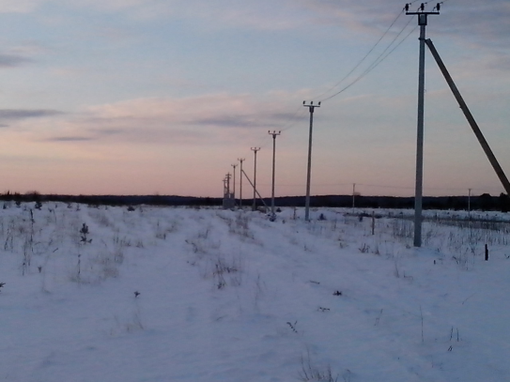
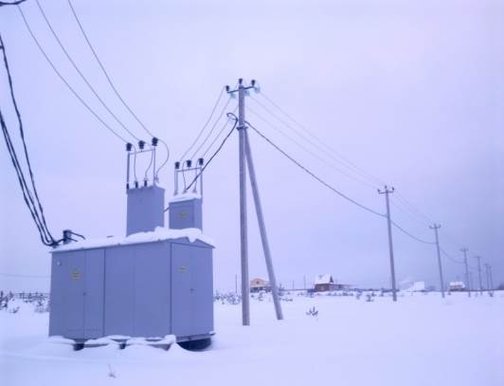
Предложение о сотрудничестве
ООО «ОРЭС-Березники» приглашает к сотрудничеству собственников объектов электросетевого имущества по вопросам аренды и (или) приобретения в собственность электросетевого имущества (ГПП, ТП, РП, ВЛ, КЛ)

Slide 4
Ваши возможные вопросы по предложению аренды и (или) приобретению в собственность электросетевого имущества:
1. Какие выгоды несет в себе предложение о сотрудничестве?
2. В чем интерес ООО «ОРЭС-Березники»?
3. Почему ООО «ОРЭС-Березники» - это профессиональный участник рынка?
4. Чем занимается ООО «ОРЭС-Березники»?
5. Почему ООО «ОРЭС-Березники» – надежный партнер?
6. Где можно увидеть реальные результаты деятельности ООО «ОРЭС-Березники»?
7. Куда обращаться с вопросами?
Мы сможем дать ответы!

Slide 5
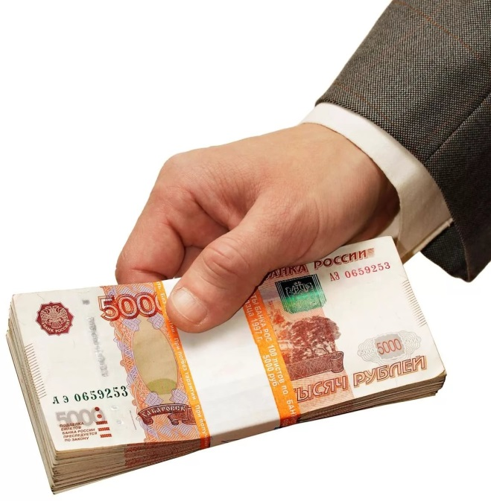
1. Выгоды предложения для собственника
Собственник электросетевого имущества:
- получает профессиональное обслуживание собственных объектов электросетевого хозяйства;
- исключает затраты на обслуживание имущества;
- экономит на оплате электроэнергии, связанной с компенсацией потерь в сетях;
- передает ответственность за безаварийное и бесперебойное электроснабжение;
- получает арендную плату за пользование имуществом;
- получает гибкие условия сотрудничества;
- сотрудничает с надежным, зарекомендовавшим себя партнером.
Экономический эффект от сотрудничества с крупной сетевой организацией может значительно превосходить результаты самостоятельного тарифного регулирования

Slide 6
2. Выгоды для ООО «ОРЭС-Березники»
ООО «ОРЭС-Березники»:
- интегрирует принимаемые объекты электросетевого хозяйства в единую сеть, повышает надежность и качество оказываемых услуг;
- увеличивает объем бизнеса и долю на рынке;
- получает синергетический эффект от интеграции: эксплуатационные мощности уже созданы.

Slide 7
3. Почему ООО «ОРЭС-Березники» - профессиональный участник рынка?
ООО «Объединенный региональные электрические сети Березники» (ООО «ОРЭС-Березники») - территориальная сетевая организация, зарегистрирована 09 октября 2014 года.
Компания создавалась при поддержке и участии муниципальных и региональных властей.
Перед предприятием были поставлены следующие задачи:
- выведение муниципальных электросетевых комплексов из депрессивного состояния;
- решение проблем изношенности сетей,
- повышение надежности энергоснабжения.
Главный упор в деятельности предприятия делается на повышение надежности, качества, безопасности энергоснабжения города Березники.
Наименование

Slide 8
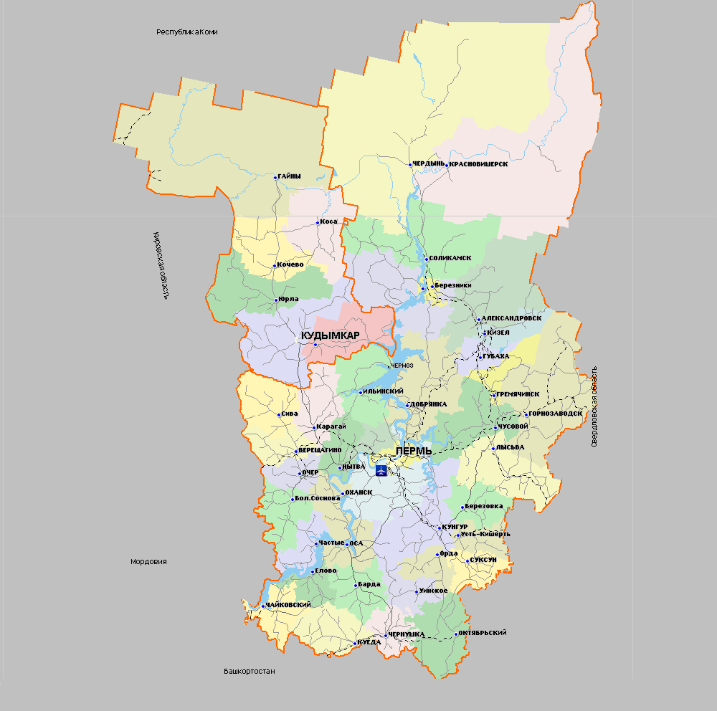
География работы группы компаний ОРЭС в Пермском крае
Березники
Александровск
Добрянский район
Кизел
Верещагино
Губаха
Очер
Горнозаводск
Суксун
Гремячинск
Чайковский
Лысьва

Slide 9
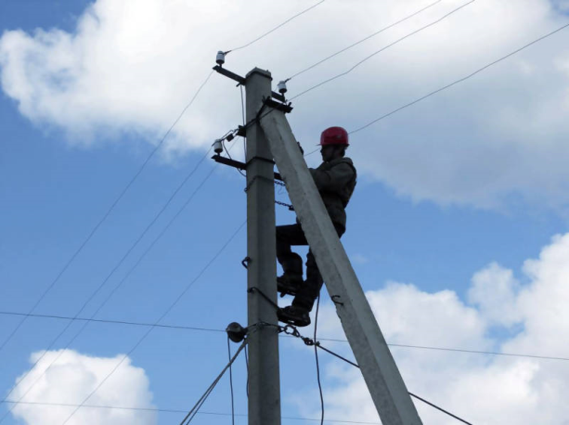
4. Чем занимается ООО «ОРЭС-Березники»? Основные виды деятельности
1. Передача электрической энергии и проведение мероприятий по снижению потерь в электрических сетях, повышение энергоэффективности коммунального электросетевого хозяйства.
2. Текущая эксплуатация и ремонт электрических сетей, проведение мероприятий по снижению аварийности и повышению надежности электроснабжения потребителей.
3. Развитие коммунального электросетевого хозяйства и создание условий для социально-экономического развития территорий за счет выполнения инвестиционной программы.
4. Технологическое присоединение юридических и физических лиц к электросетям, взаимодействие с муниципалитетами при строительстве и реконструкции объектов социальной инфраструктуры.

Slide 10
5. Почему ООО «ОРЭС-Березники» -надежный партнер?
9 октября 2014г.-
дата регистрации
компании
5 млн. руб.-
уставной капитал
16 330 тыс. руб. -инвестиции в 2014г.
81 650 тыс руб. – инвестиционный план на 2015-2019 гг.
619 км
кабельных линий
330,1 км
воздушных линий
363
трансформа-
торных
подстанций
19 распределитель-ных пунктов
99МВА-
присоединенная мощность (по договорам потребителей
343 Мвт
-установленная мощность
126
сотрудников
Акционер -
ООО «ОРЭС"

Slide 11
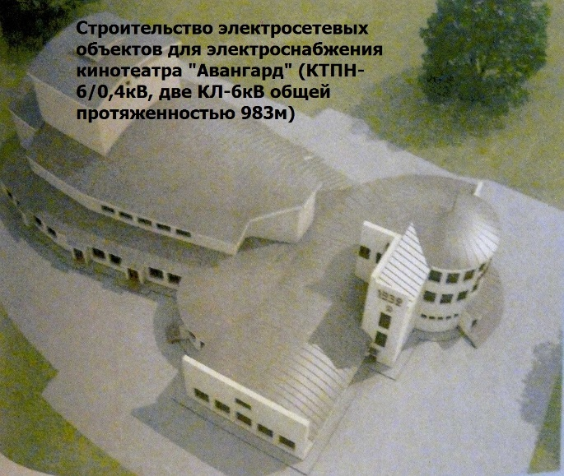
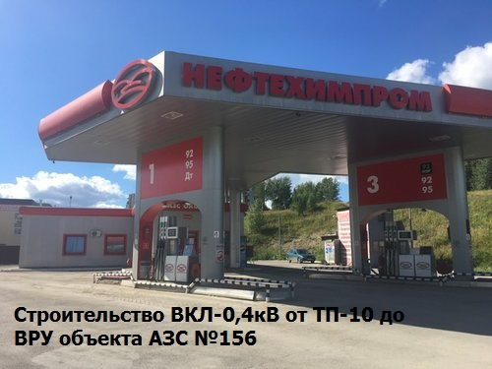
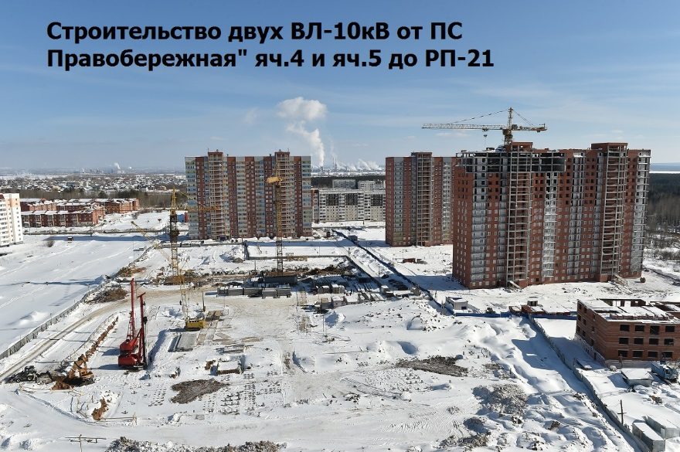
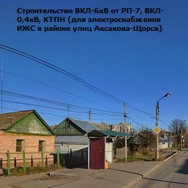
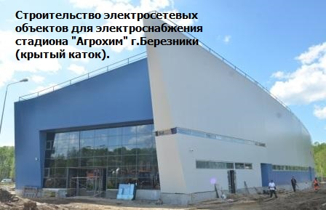
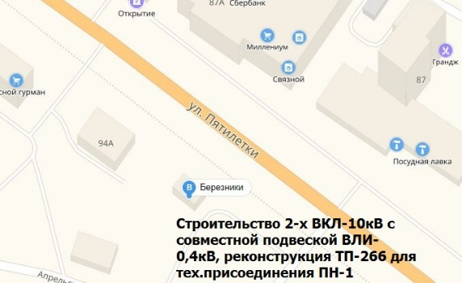
6. Где можно увидеть реальные результаты деятельности ООО «ОРЭС-Березники»? Примеры построенных объектов
Реконструкция ЦРП, г. Горнозаводск

Slide 12
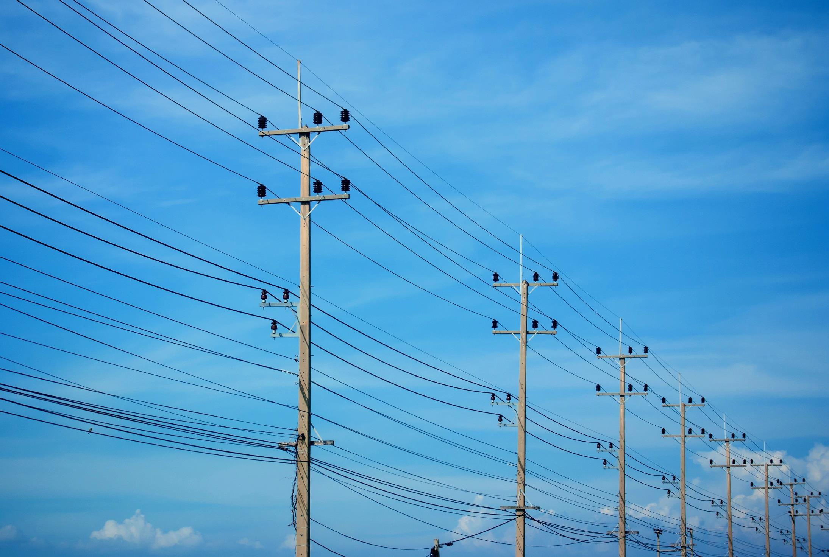
Философия деятельности ООО «ОРЭС-Березники»
Наша стратегическая цель – являться крупнейшей надежной частной компанией, ведущей эффективную деятельность в сфере коммунальной энергетики, обладающей доверием клиентов и сотрудников
Наш принцип - повышение качества и надежности функционирования энергетических объектов города Березники.
Наша миссия - создание условий для обеспечения комплексного развития нашего города.

Slide 13
Контакты
Наши контакты:
Адрес:
618400, г.Березники, ул.Пятилетки, 13А
Телефон\факс:
+7(3424) 25-53-93, 26-26-27
E-mail: http://www.berelcomp.ru
Сайт: http://berezniki.webizi.ru/
Руководитель ООО «ОРЭС-Березники»:
Главный управляющий директор
Дубровских Владимир Иванович
Контактное лицо по вопросам, связанным с предложением о сотрудничестве:
Главный инженер Романцов Андрей Владимирович
тел. +7(3424) 25-53-93 (доб. 3103) ,
моб.+7 (912) 88-28-813

